Slide 2
비즈니스 데이터 분석 모델링
비즈니스 데이터 분석 모델링
현실의 모습과 이상적인 모습
문제 발견
데이터 수집과 가공
데이터 분석
액션

Slide 3
비즈니스 데이터 분석 모델링
비즈니스 데이터 분석 모델링
해결해야 할 문제에 맞게 분석 기법을 설계하고 실행하는 것이 중요
현실의 모습과 이상적인 모습을 정확히 파악하여 둘의 차이를 이루는 요소에 대한 문제 발견을 실시
문제가 되는 요소는 복수일 경우가 많으므로 각각에 대해 어떻게 데이터 수집과 가공을 하지 검토한 후에 실시
데이터 분석
분석 대상의 구조를 분해하여 각 요소가 지닌 영향력의 크기를 파악
요소 간의 비교를 통해 현실과 이상의 차이를 이루는 주요인을 찾아냄
액션을 제안하여 추진
노동 비용이나 금전적 비용을 고려

Slide 4
비즈니스 데이터 분석 모델링
현실의 모습과 이상적인 모습
‘문제’는 어떤 시점에 어떤 비즈니스가 처한 환경의 ‘이상적인 모습’에 의해 바뀔 수 있다
‘이상적인 모습’을 당사자 간에 공유하는 것이야말로 효과적인 데이터 분석 수행을 위해 필수적
최대한 많은 비즈니스 당사자와 분석자 사이에 이상적인 모습이 공유되지 않으면 비즈니스에 가치가 떨어지는 분석 결과가 나오게 됩니다.
현상 | 전체 | 이상적인 모습 | 문제인가?
매상이 떨어졌다 | 매상 비율이 낮다 | 지금 상태로 OK | 문제 아님
 | 매상 비율이 높다 | 호조기였을 때 매상 | 문제
매상이 올랐다 | 광고비율이 높다 | 광고비율을 낮춤 | 문제
 | 광고비율이 적절하다. | 지금 상태로 OK | 문제 아님
이상적인모습
차이
현실의 모습

Slide 5
비즈니스 데이터 분석 모델링
문제 발견을 위한 세가지 관점
크기 비교
이상적인 모습과 현실의 모습의 차이에 대한 요인의 영향도 비교
영향도가 작다면, 본질적인 문제가 아니라고 판단하고, 다른 요인을 찾아야 함
분해해서 보기
Mutually Exclusive : 상호 배제 (요소가 서로 중복되지 않고)
Collectively Exhaustive : 전체 포괄 (빠짐없이 모으도록)
MECE에 따라 분해한 각 요소의 시계열 추이를 그래프로 확인하면 어느 것이 떨어지고 있는지 알 수 있다.
조절할수 있는 요소인지 조절할 수 없거나 힘든 요소인지 구별하는 것이 중요
MECE에 따라 분해한 각 요소 중에 조절할 수 있는 요소가 포함되어 있으면 문제의 원인을 쉽게 파악할 수 있다
1명당 매상금액
매상
어느 요인을 조절하는 것이 매상을 늘리는 것이 쉬운가
구매자 수

Slide 6
비즈니스 데이터 분석 모델링
문제 발견을 위한 세가지 관점
비교해서 보기
문제가 있는 데이터와 문제가 없는 데이터를 비교해서 그 차이가 무엇에 의해 발생하는지 찾아내는 방법
시계열로 비교 | 전일과 당일 비교 전주와 금주 비교 과거에 같은 캠페인을 실시했던 시기와 이번에 캠페인을 실시한 시기 비교
다른 유사 상품이나 서비스와 비교 | 경쟁사와 매상 비교 자사의 서비스 간 이익 비교
유저 속성을 이용한 분석 | 20대와 50대는 구매의욕이 다름 (연령법) 남성과 여성 간에는 구매율이 다름(성별) 한국과 미국에서는 인기 있는 색상이나 형태가 다름 (지역별)

Slide 7
비즈니스 데이터 분석 모델링
데이터 수집과 가공
문제를 검증하기 위해 어떤 데이터가 필요한가?
분석자가 사요할 수 있는 곳에 필요한 데이터가 보존되어 있는가?
분석자가 신청하면 필요한 데이터를 사용할 수 있는가?
필요한 데이터가 보존되어 있지 않을 경우, 새로 데이터를 취득할 수 있는가?
필요한 데이터가 보존되어 있지 않고 또한 새로 취득하기에는 시간이나 비용이 많이 들 경우 그것을 대체할 수 있는 다른 데이터가 있는가?

Slide 8
비즈니스 데이터 분석 모델링
데이터 가공
데이터 분석의 목적, 데이터 보존 상태, 데이터 형태 등에 따라 달라지기 때문에 기본적으로는 개별적으로 다루어야 한다
데이터 결합
분석하고자 하는 여러 데이터를 하나의 데이터로 모으는 처리
판정용 변수 작성
연속된 수치를 이산화 변수로 작성

Slide 9
비즈니스 데이터 분석 모델링
데이터 분석
문제의 종류에 따라 ‘의사결정지원’과 ‘자동화.최적화’
의사결정지원
문제 해결을 위한 행동을 사람이 결정하고 실행할 수 있도록 지원하는 것이 주목적
분석 결과를 사람이 이해할 수 있고 적절한 판단을 할 수 있는지가 중요
단순하고 이해하기 쉬운 모델이 효과적 (단순집계 , 크로스 집계가 유효한 경우가 많음)
예측모델은 어떤 요인이 결과에 어떻게 영향을 끼치는지 인과관계를 명확히 할 수 있게 함
회귀분석, 공분산구조분석은 어떤 요인이 1만큼 변화했을 대 전체 현상이 어떻게 변동하는지를 조사
자동화.최적화
문제 해결을 위한 행동을 컴퓨터에 실행시키기 위한 알고리즘을 구축하는 것이 주목적
알고리즘의 계산량과 정확도가 중요시됨
기계학습을 이용하여 과거에 축적해놓은 로그 데이터로부터 패턴이나 규칙을 찾아서 모델을 작성

Slide 10
비즈니스 데이터 분석 모델링
데이터 분석
전체 | 의사결정지원 | 자동화 최적화
목적 | 사람의 행동결정을 지원 | 컴퓨터의 행동결정을 지원
목표 | 의사소통비용 절감 | 추정 정확도 향상, 계산량 삭감
주로 사용되는 기법 | 단순집계, 크로스 집계 | 기계학습, 알고리즘 구축

Slide 11

비즈니스 데이터 분석 모델링
액션
선택, 실행
선택, 실행
기획 담당자 비즈니스 책임자
시스템 이용자
데이터 분석의 성과 의사소통
데이터 분석의 성과 의사소통
데이터 분석 담당자
데이터 분석 담당자
의사 결정 지원의 경우
자동화.최적화의 경우

Slide 12
데이터 분석 workshop2
소셜게임의 매상 분석
소셜게임 회사가 운영하는 쇼셜게임 ‘퍼즐 & 검은 고양이 컬렉션’은 지금까지 순조롭게 매상이 늘었으나, 이달 들어 매상이 감소했습니다.
(total payment가 228만에서 211만으로 감소)
시장환경이나 게임의 상태를 고려하면 아직은 더 성장할 것으로 예상했기 때문에 사내에서 큰 문제로 인식하고 있습니다.
원인을 밝혀서 대책을 세우기 위해 분석 담당자에게 의뢰했습니다.
이상적인 모습
지난달과 동등한 매상확보
현실의 모습
차이
지난달과 비교해서 매상감소

Slide 13
데이터 분석 workshop2
소셜게임의 매상 분석
매상 감소의 원인 가설 :
광고에 문제가 생겼다
매월 테마를 바꿔서 개최하던 게임의 이벤트에 문제가 생겼다.
마케팅 부서와 게임 개발 부서에 질의 응답을 한 결과 :
이달에는 예산 관계로 지난달만큼 광고를 하지 못했다.
이벤트 내용은 지난달과 거의 비슷하다.
문제
지난달에 비해 매상이 감소했다 (사실)
이달은 지난달에 비해 광고를 적게 했다 (사실)
그래서 신규 유저수가 줄어들었다. (가설)
분석 스토리
퍼즐컬렉션의 매상이 지난달에 비해 줄어들었다(사실)
매상 내역을 보았더니 신규 유저의 매상이 감소했다 (가설)
광고를 지난달과 동등한 수준으로 실시한다 (해결책)

Slide 14
데이터 분석 workshop2
소셜게임의 매상 분석
데이터 수집
데이터 수집 :
DAU(Daily Active User) 데이터 – 하루에 한번 이상 게임을 이용한 유저
DPU(Daily Payment User) 데이터 – 하루에 1원 이상 지불한 유저
Install 데이터 – 유저별로 게임을 이용하기 시작한 날짜 기록
DAU
데이터 내용 | 데이터형 | R 언어에서의 표기
로그인한 날 | string (문자열) | log_date
앱 이름 | string (문자열) | app_name
유저 ID | int (수치) | user_id

Slide 15
데이터 분석 workshop2
소셜게임의 매상 분석
데이터 수집
DPU
데이터 내용 | 데이터형 | R 언어에서의 표기
과금일 | string (문자열) | log_date
앱 이름 | string (문자열) | app_name
유저 ID | int (수치) | user_id
과금액 | int (수치) | payment
Istall
데이터 내용 | 데이터형 | R 언어에서의 표기
이용 시작한 날 | string (문자열) | install_date
앱 이름 | string (문자열) | app_name
유저 ID | int (수치) | user_id

Slide 16
데이터 분석 workshop2
소셜게임의 매상 분석
분석에 필요한 데이터 가공(전처리)
데이터를 분석할 수 있도록 데이터를 정돈하는 가공 작업
노이즈로 분류될 법한 데이터를 삭제하기 위한 가공 작업
매상 감소가 신규 유저의 영향인지 아닌지 판단하기 위한 데이터 가공 순서 :
유저(DAU) 데이터에 이용시작(Install) 데이터 결합하기 (유저 ID 키)
1단계에서 결합된 데이터에 과금(DPU) 데이터 결합하기 (유저 ID와 과금일 키) 결합된 레코드뿐만 아니라 결합되지 않은 레코드도 남기도록 한다
비과금 유저의 과금액에 0 넣기
매월 유저별로 집계한 데이터로 변환
4단계의 월차 데이터에 신규 유저인지 기존 유저인지 구분하는 항목 추가하기 2013년 6월과 2013년 7월 데이터를 기존 유저와 신규 유저로 나누어 과금액을 집계
히스토그램으로 시각화

Slide 17
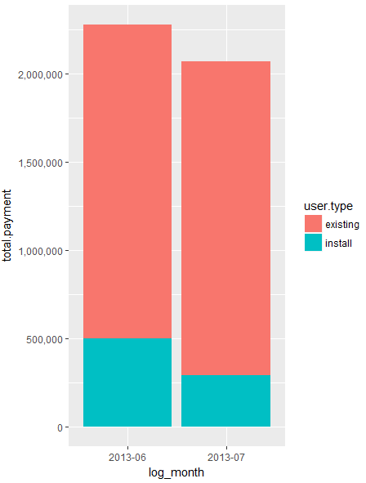
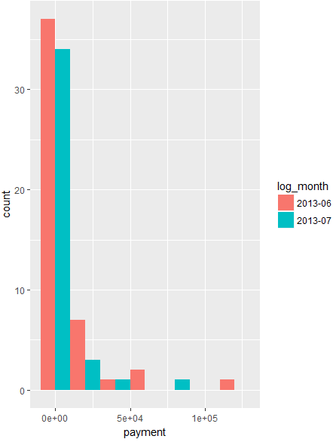
데이터 분석 workshop2
소셜게임의 매상 분석

